Slide 1

2022/10/8 国際ロータリー２６６０地区
公共イメージ向上セミナー セッション２
『SNSで伝えるロータリー』
22-23年度公共イメージ向上委員会
副委員長 荒川 弘也
Notes:
公共イメージ向上委員会の荒川でございます。
続きまして、公共イメージ向上委員会でのテーマでもあります、SNSの活用を活用して、
ロータリーの活動や魅力をどう発信していくのか？
「SNSで伝えるロータリー」ということで、お話をさせていただきたいと思います。

Slide 2


なぜ今、SNSなのか？
スマホの普及で高まるSNSの存在感
Notes:
では、何故今、SNSを活用する必要があるのか？
まずはSNSを使い、情報発信に成功した企業の事例を3つ、ご紹介したいと思います。

Slide 3

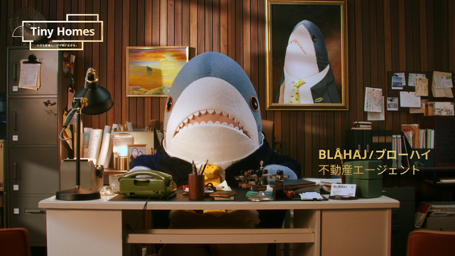
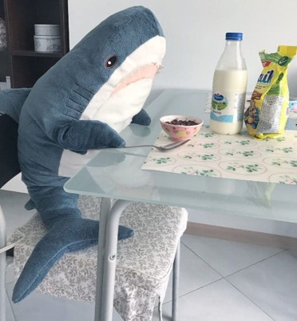
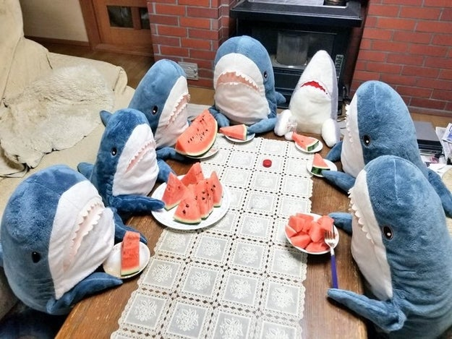
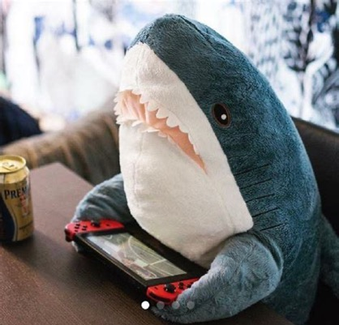
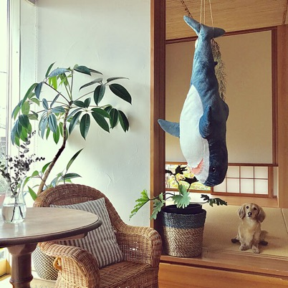
事例紹介
IKEAのサメ（ぬいぐるみ）が世界的な大ヒット！
サメを擬人化してSNSで投稿、30万個（2021年時点）を売り上げる大ヒット
Instagram
IKEAのサメ（ブローハイ）
Notes:
まずは皆さんもご存知の、北欧家具のIKEAの事例です。こちらの事例は、メインの家具ではなく、サメのぬいぐるみが世界的なヒットとなった事例です。
たまたま、店舗スタッフが、サメのぬいぐるみを擬人化し、食卓に座らせたり、服を着せたりしてSNSでアップしたところ、自分もやってみたいという人がどんどん増え、世界中で大ヒットとなり30万個売れました。
意図せず、何気なしにアップしたものが大ヒットに繋がる、これがSNSの拡散力のすごいところです。

Slide 4
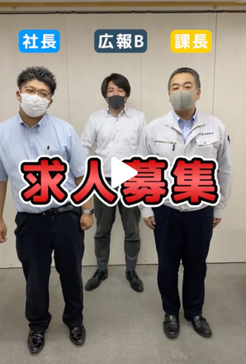
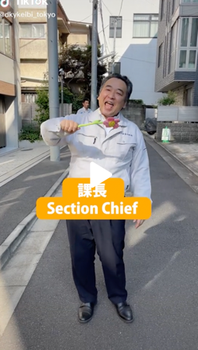

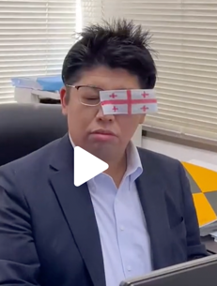
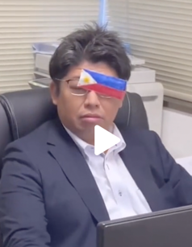
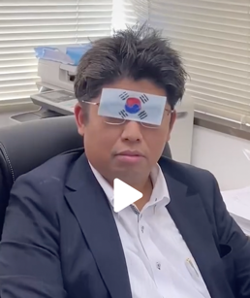
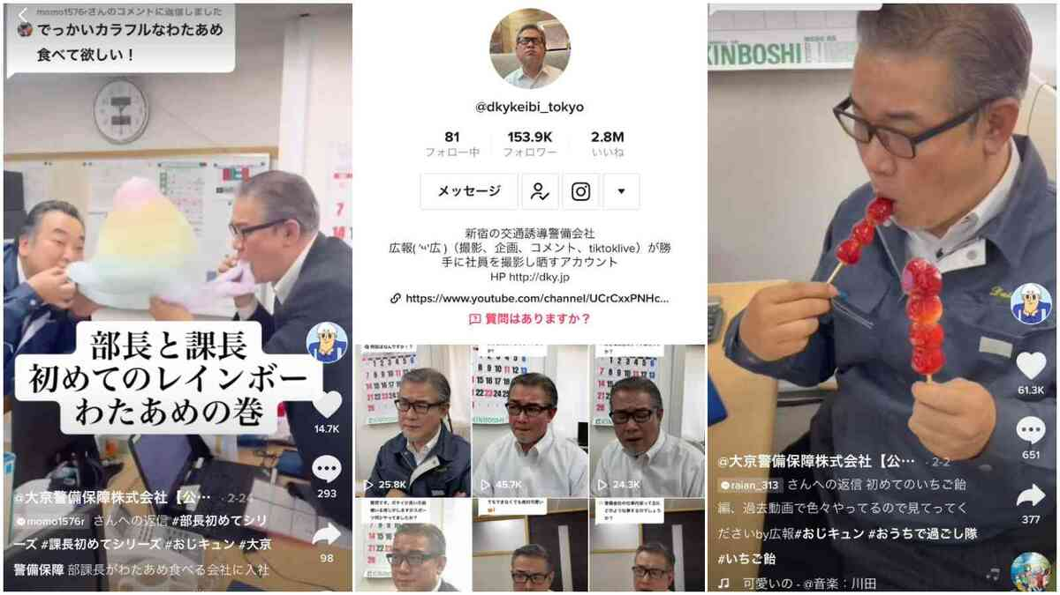
事例紹介
大京警備保障の公式TikTokは270万フォロワー
SNSの活用で人手不足の解消、ある投稿をきっかけにたった一晩で2万人フォロワー。
TikTok
↑本まで出版
←いじられる
社長さん
←おじかわと
人気
Notes:
二つ目の事例は、大京警備保障という、小さな会社の事例です。
警備保障の会社は有効求人倍率も高く、なかなか人が集まらない。
まして若い人は皆無だったそうです。そこでこちらの社長は悩んだ結果、思い切って
SNSにアップしたところ、ある投稿をきっかけに2万人フォロワーが増え、今では270万フォロワーに
までなりました。社長や管理職の人たちが積極的に出演し、見た人から、かわいいおじさん
「かわおじ」と評判になったそうです。
今ではここで働きたいという人も増え、若い人も来るようになったそうです。
そして本の出版、SNSセミナーで講演するなど、経営難から一転、人気企業になった事例です。
ちなみみ、こちらの部長さんがランチを食べていると、知らない人から、一緒に写真撮ってもいいですか？と声をかけられるようになったそうです。

Slide 5
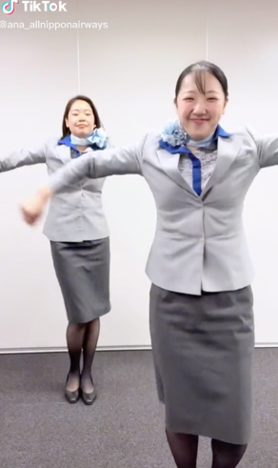
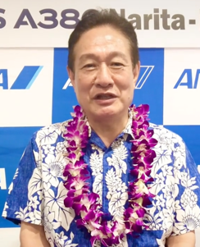
大手企業で有名な全日空は220万人のフォロワー
事例紹介
様々な職場の人たちが登場し、踊ったり仕事の紹介したり、もちろん社長も登場します。
TikTok
↑踊るCAさん達
SNSでは企業規模は関係なく、
同じ土俵で勝負できる
←社長さんも登場
Notes:
そして三つ目の事例は、大企業、ANA（全日空）です。
大企業の堅いイメージを払拭するような、人間味のある面白い情報を発信しています。
CAさんが踊ったり、あらゆる職場の人が登場したり、いろんな制服があるとPRしたり、
もちろん社長さんも登場します。
親しみやすさ、親近感が生まれ、企業イメージのアップにつながっています。
ここでポイントとなるのが、先ほどの大京警備保障さんが270万フォロワー、
全日空（ANA）が220万フォロワーと、
SNSでは、企業の大小は関係なく、同じ土俵で勝負ができるということです。

Slide 6
SNSの普及率、種類
Notes:
それでは日本全体で、どのくらいの人が利用しているのか？
普及率や利用の仕方について見ていきたいと思います。

Slide 7
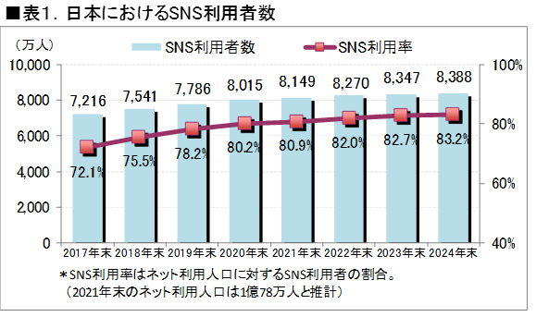
日本のSNS利用者は8,270万人(普及率82％)
◎1日に1時間以上をSNSに費やしている（77.8分）
◎SNSでチェックした情報をもとにアクションを起こす
◎ SNS利用目的は「仕事や趣味の情報収集」44.0％、「知人同士の近況報告」が37.1％
※ICT総研「2022年度SNS利用動向に関する調査」より
Notes:
日本でのSNS利用者は8270万人と言われています。
約8割以上の人が利用しているということです。
もはやSNSを使わないという選択肢はないと言えます。
そして1日、SNSを80分以上費やしている
また以前は何かを調べるときは、GoogleやYahooで検索をしていたのが、今はSNSで検索する
これは、お店や企業からの情報より、自分と同じような趣味、思考、価値観を持った人の
情報の方を信頼するということです。
そしてもう一つ、SNSの利用目的ですが、「仕事や趣味の情報収集」が44%、「知人同士の近況報告」
が37.1％と元々SNSは自分の近況などをアップすることから始まったのですが、今は「仕事や趣味の情報収集」が44%と上回っています。
次にSNSの種類と利用動向を見ましょう。

Slide 8
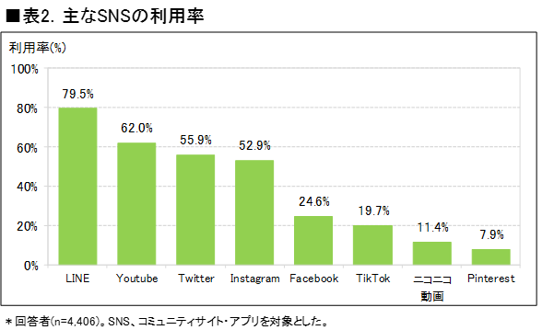
SNS種類と利用率について
ネットユーザーに占めるLINE利用率は79.5％、YouTube 62.0％、
Twitter 55.9％、Instagram52.9%、Facebook24.6%、TikTokと続く
Notes:
グラフにあるように、左1番多いのが、ラインで約8割、続いてYouTube、Twitter、Instagramと
続き、どれも5割を超えています。そしてFacebook、TikTokと続きます。
ではロータリーでSNSを活用するとき、どのSNSを使えばいいのか？

Slide 9
目的に合ったSNSを活用
Notes:
単純に1番利用が多いからと言って、LINEを使う、というのではなく
発信する目的、誰に対して、どのような情報を届けたいのかを考えてSNSを選ぶ
必要があります。

Slide 10
３大SNSの比較
 | Twitter | Facebook | Instagram
利用率 | 55.9% | 24.6% | 52.9%
ユーザー層 | 10代〜40代が中心 | 20代〜50代が多く 10代が少ない | 10代〜30代の女性が中心
コンテンツのメイン | テキスト | テキストと写真 | 写真
情報の拡散力 | ◎ | ◯ | △
ハッシュタグ | 1〜3個が多い | 他と違い根付いていない | 複数付けが基本 （最大30個）
登録名 | 自由 | 実名 | 自由
ユーザー同士のつながり | 面識のない人も多数 | 実際の友人や知人が中心 | 面識がない人も多数
▲
▲
ロータリークラブ向き
Notes:
ここで3大SNS、Twitter、Facebook、Instagramの比較をしてみました。
この中で、ロータリー向きだと思うのは、TwitterとFacebookだと思います。
Twitterは、55.9％という利用率、情報拡散力、そしてコンテンツのメインがテキストであるということ
Facebookは利用率は24.6％と減少傾向にあるものの実名登録ということで、情報に信頼性があること
フォローしている人に確実に届けられること、またコンテンツのメインがテキストと写真である
ということです。やはりロータリーでの活動内容を伝えるには、写真だけではなく、テキスト（文字情報）は重要だと考えます。
ただクラブによっては、動画を活用し、YouTubeやTikTokの配信に挑戦する、でも
全然オッケーだと思います。
誰にどのように情報を届けるか、をしっかり考えて選択することがポイントです。

Slide 11
運用について
Notes:
では、実際にSNSで情報を発信していく時、どのように進めればいいのか？
運用についてお話ししたいと思います。

Slide 12
❶運用チームの編成 適切な人選を行い、運用チームを編成することが第一歩。
一人ではなく、チームで行う方が無理なく進めることができます。
❷SNS媒体の選定 どのような運用を行うのかを慎重に検討しながら、クラブにとって適切な
SNS媒体を選択します。
❸定期的に配信する内容を決めておく
毎週の例会、卓話、奉仕活動など、あらかじめ何をどのように掲載するかを
決めておいた方が進めやすいです。まずは継続して配信することが大切です。
❹第2660地区ソーシャルメディアガイドラインに沿った運営
配信には、ガイドラインに基づいた運営を行なってください。
中でも個人情報、第三者の権利等を侵害しないこと、また正確・誠実で品位ある
発信を心がけてください。
Notes:
バラバラで登校するのではなく、チームを作ってルールを決めて行うことがポイント。
まずは例会を毎週載せる、卓話を載せる、など定期的に配信できることを決めておく方が
運営しやすいと思います。そのうちに奉仕活動など情報を広げていくようにする方がいいと
思います。
前年度、当委員会で策定させていただきましたソーシャルメディアガイドライン、
こちらは2660地区のホームページにも掲載しておりますし、今年度も各事務局に再度お送りさせて
いただいております。このガイドラインに沿った運営をお願いいたします。
中でも、個人情報〜

Slide 13
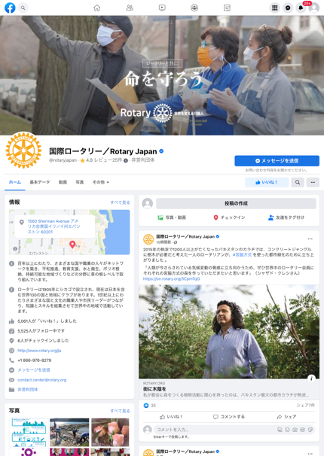
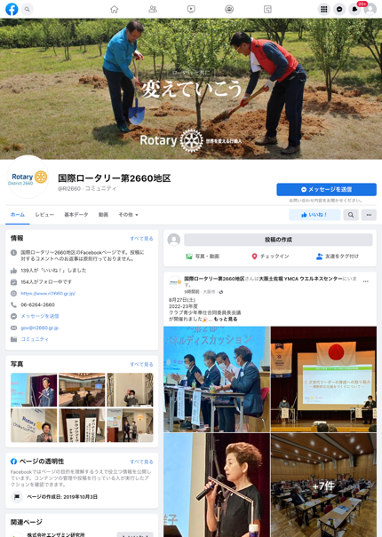
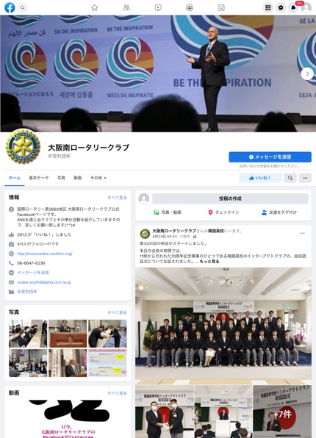
既存ロータリー関係アカウント（Facebook）
国際ロータリー Facebook
・Twitterとほとんど同じ投稿
反応数はFacebookの方が多い
・RI会長の情報
・ロータリーの様々な情報
第2660地区 Facebook
・宮里ガバナー公式訪問やガバナー月信の案内
・さまざまな情報発信
・RIや他ロータリー情報のシェア
大阪南RC Facebook
・例会の模様を詳細にアップ
・513人がフォロー中
Notes:
既存のロータリー関係のアカウントについて紹介します。
まずは、Facebookです。
国際ロータリー、2660地区、大阪南と取り上げさせていただきました。
国際ロータリーでは、Twitterとほとんど同じ内容です。
・RI会長の情報、様ざまな情報がアップされています。
2660地区では宮里がバナーの公式訪問の様子やガバナー月信の案内、
そのほか様々な情報や、他ロータリー関連の情報のシェアを
大阪南RCは例会の情報を中心にアップしていますが、こちらを取り上げさせていただきましたのは
フォロー数が513人と2660地区のファロー数を上回ってます。

Slide 14

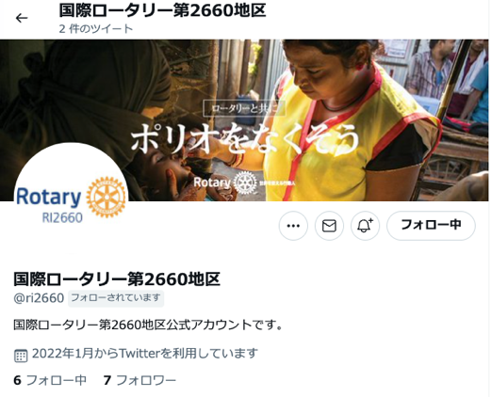
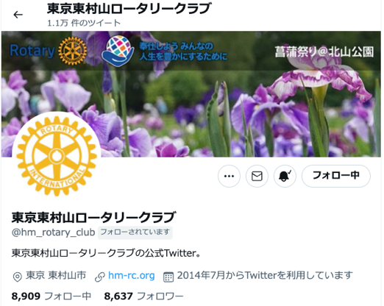
既存ロータリー関係アカウント（Twitter））
国際ロータリー 公式Twitter
・RI会長の情報
・ロータリーの様々な情報
・FBとほとんど同じ情報
第2660地区 公式Twitter
・まだスタートしたばかり
・ガバナー公式訪問
・ガバナー月信の案内
・RI他ロータリークラブのリツィート
東村山ロータリークラブ 公式Twitter
・毎朝「おはようございます」のメッセージ
・地元団体のリツィート（東村山市など）
・他ロータリークラブのリツィート
Notes:
Twitterも国際ロータリー、2660地区、こちらはちょっと面白い投稿をされているので
紹介しました、東京東村山ロータリークラブです。
国際ロータリーも、2660地区も基本はFacebookと同じ投稿がメインです。
東村山RCは、毎朝、「おはようございます」というだけのメッセージをツイートしています。
これ以外にも、様々なロータリークラブが、情報発信しています。
いろんなクラブの運営を参考にしながら、投稿のヒントにしていただければと思います。

Slide 15
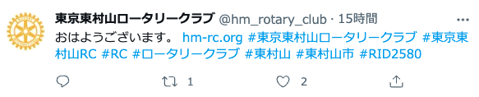
投稿内容について（具体例）
1. クラブでの活動 例会、卓話、奉仕活動報告、ETC
2. 関係ある投稿のリツイート（シェア）
他ロータリークラブ、関連団体、企業など
3. 日常の些細なこと
東京村山ロータリークラブでは、「おはようございます。」とだけコメント。
なるべく毎日のように投稿することで存在感を出す。
Notes:
改めて、投稿内容について
・クラブでの活動
先ほどお話ししましたように、定期的に配信できる内容として、毎週の例会の模様、
卓話、慣れてくれば奉仕活動などをアップしていくのがいいと思います。
・関係ある投稿、他ロータリークラブや関連団体などのリツィートやシェアを行う。
・あとは東村山ロータリークラブさんのように、日常の些細なこと、
「おはようございます」みたいなことでも、とにかく、毎日のように登校することが
まずは大切かと思います。
そんな中から、例えば、奉仕活動や取り組みが突然、全国に広がるかも知れません。
それがSNSのすごいところであり、パワーだと思います。
まずは、それぞれのクラブがどんどん発信し、みんなでリツィート、シェアし合うことで、
どんどん拡散し、もっともっとロータリーの活動や魅力を知ってもらえるように、
皆さんで盛り上げていきましょう。
それでは、皆様の投稿をお待ちしております。

Slide 16
ご清聴ありがとうございました。
22-23年度公共イメージ向上委員会
副委員長 荒川 弘也

